Slide 1

AWFD SOLUÇÕES AMBIENTAIS LTDA.
A sua solução pra o tratamento de água e efluentes
Industrial • Doméstico • Hospitalar • Aterros Sanitários

Slide 2
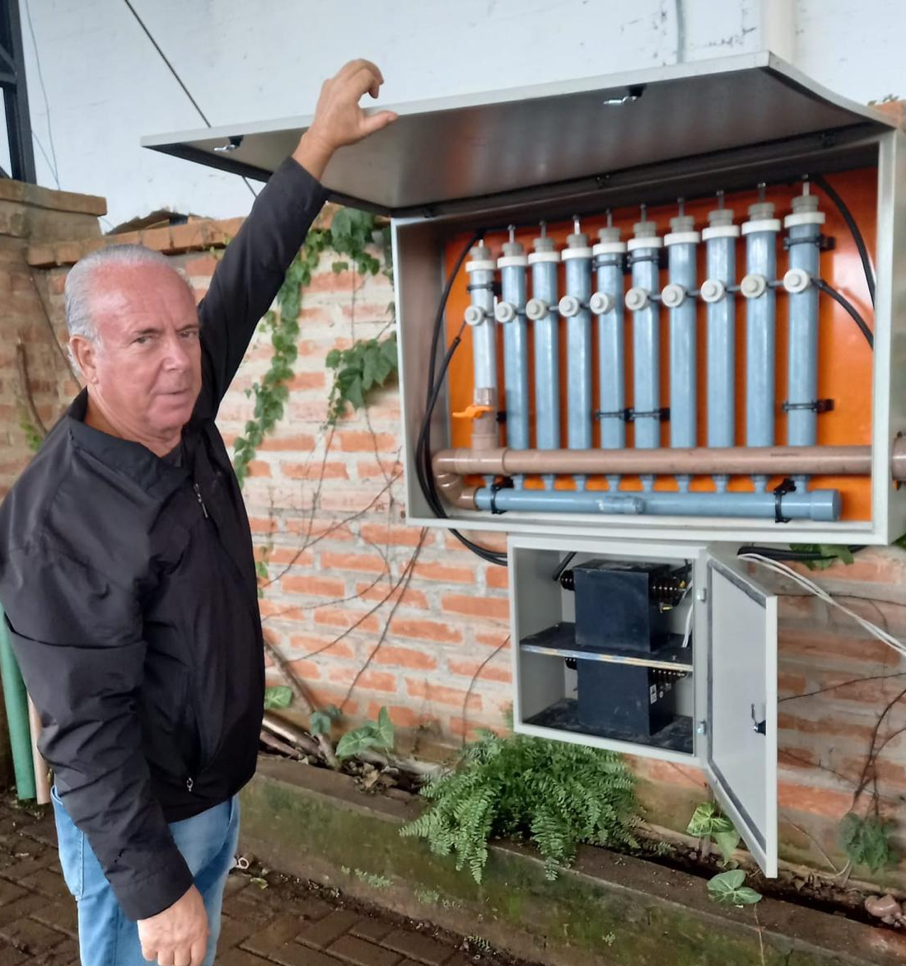

Quem Somos
Temos mais de 30 anos de atuação internacional
Mais de 80 projetos implantados
35 projetos no Brasil
Experiência prática em aplicações reais
João Mariz, fundador da AWFD.

Slide 3
Áreas de Atuação
Somos uma empresa de tecnologia ambiental com soluções próprias
Oferecemos atuação integrada em tratamento de água, efluentes domésticos, efluentes hospitalares, efluentes industriais e de chorume, com ou sem aplicação de ozônio;
Nosso foco em eficiência operacional e conformidade ambiental;
Temos experiência prática em aplicações reais no Brasil e no exterior;
Apresentamos soluções dimensionadas para o seu problema, trazendo economia e ganhos significativos para o seu negócio!

Slide 4
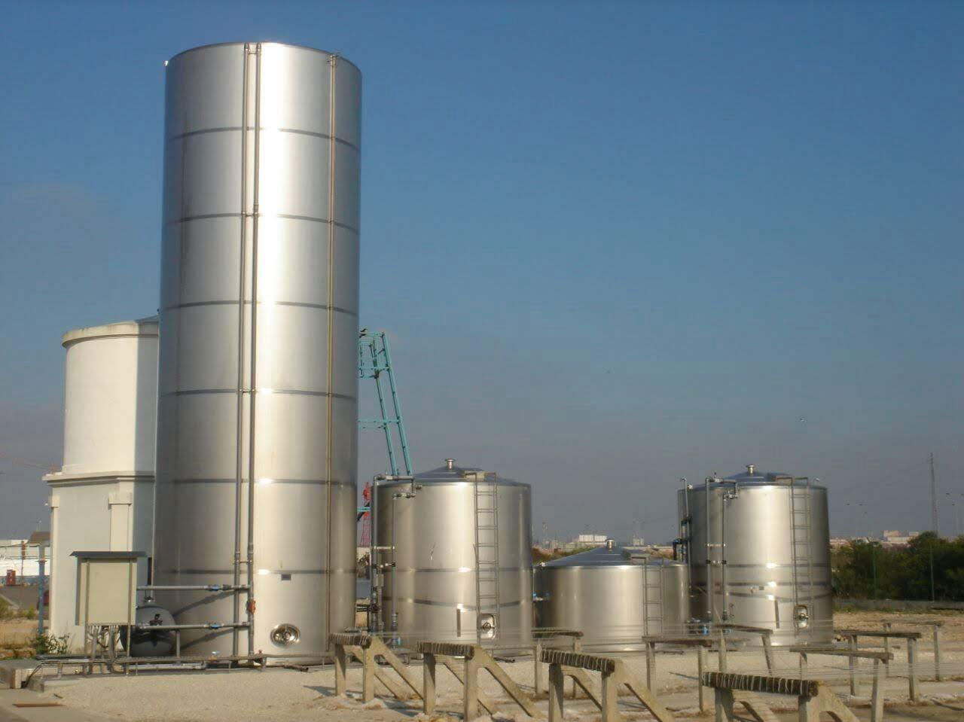

Solução completa para água e efluentes
Industrial · Doméstico · Hospitalar · Aterros Sanitários

Slide 5
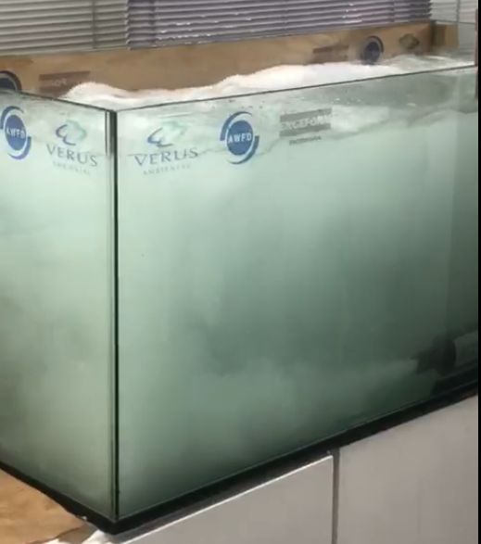
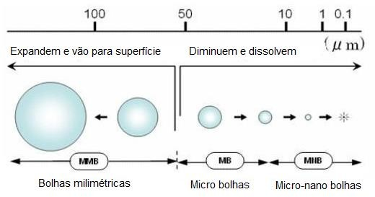
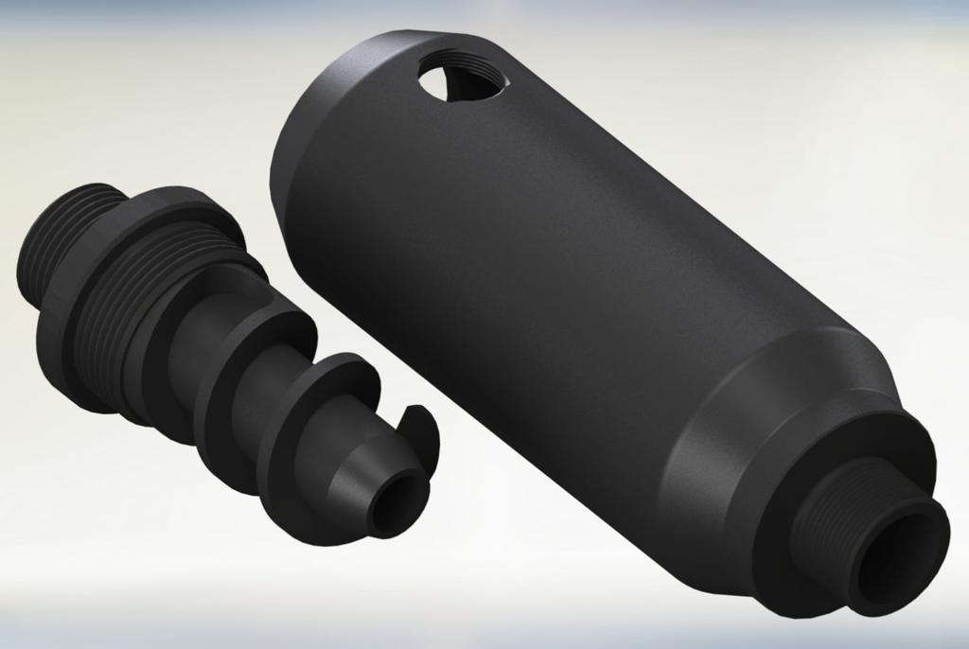
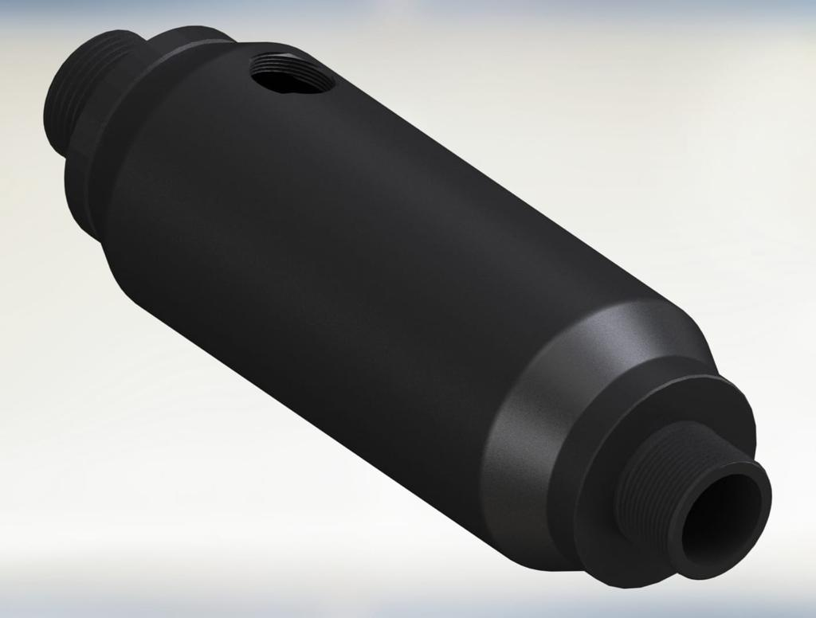
Tecnologia AWFD®
O AWFD® (Air Waterfall Device) é um equipamento criado e patenteado pela empresa, que apresenta:
Alta eficiência de transferência gás-líquido
Produção de micro e nano bolhas
Aumento do tempo de contato
Maior estabilidade do processo biológico

Slide 6
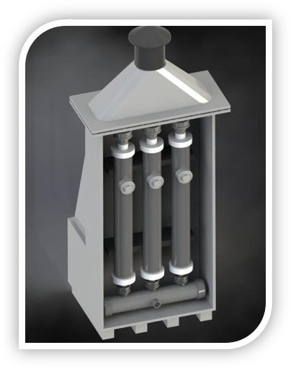
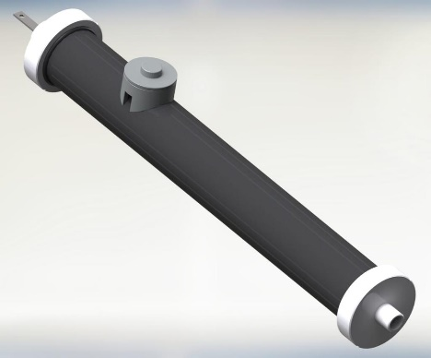
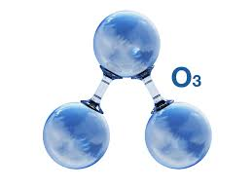
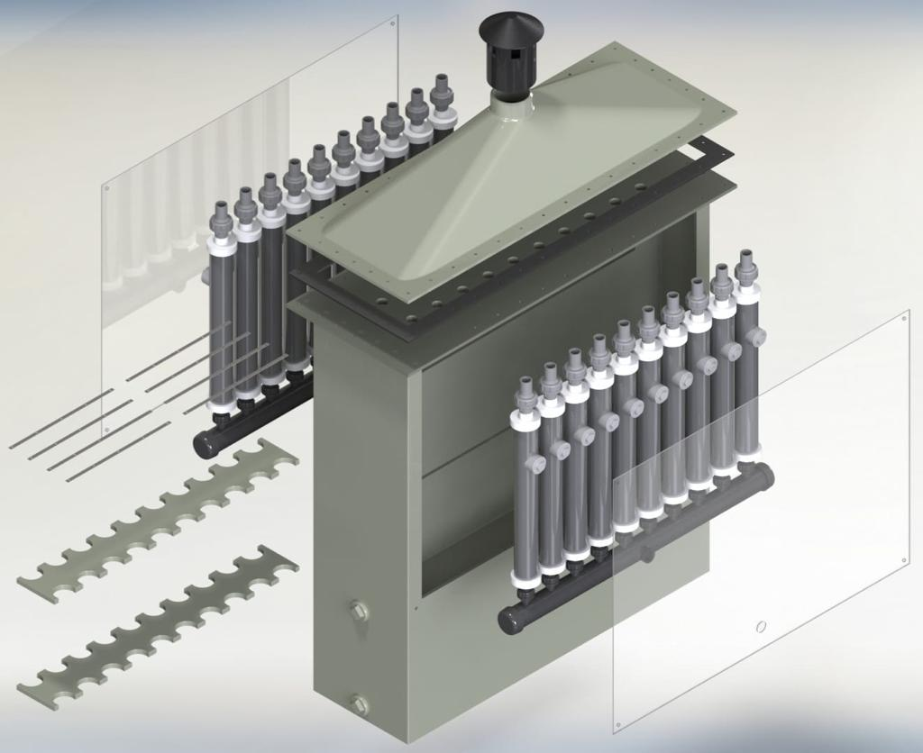
Tecnologia AWFD®
OZÔNIO - ECO3
ECO3® são células que transformam o oxigênio atmosférico em ozônio (O₃).
Geração de ozônio a partir do oxigênio atmosférico
Alto potencial de oxidação
Redução significativa de odores e carga orgânica
Diminuição do consumo energético quando integrado ao AWFD

Slide 7
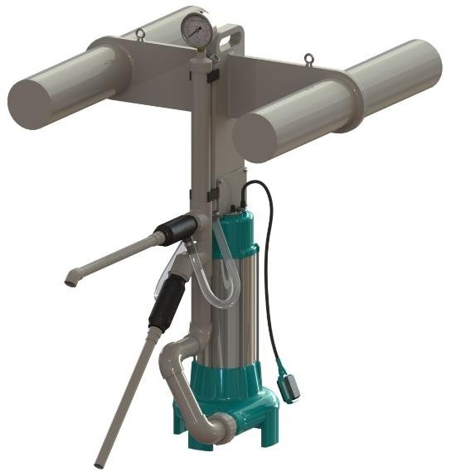
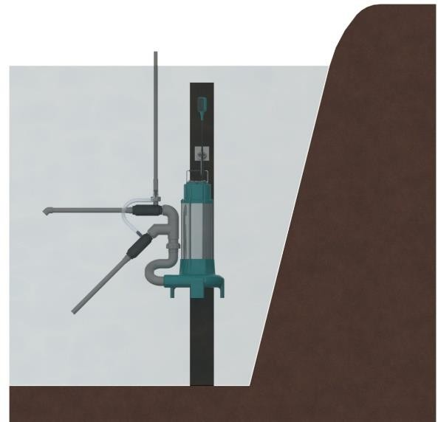
Tecnologia AWFD®
AERADORES
Construídos com 2 ou 4 difusores, os aeradores da AWFD possuem ótimo resultado de aeração em lagoas, rios e lagos;
Bomba submersível de 2 a 3 cv com triturador de resíduos para lagoas de efluentes;
Quantidade de oxigênio: 8,271 kg/O₂/h (2 difusores) e 16,54 kg/O₂/h (4 difusores)
Extrema facilidade no manuseio e manutenção do equipamento
Peso aproximado do aerador: 45kg

Slide 8
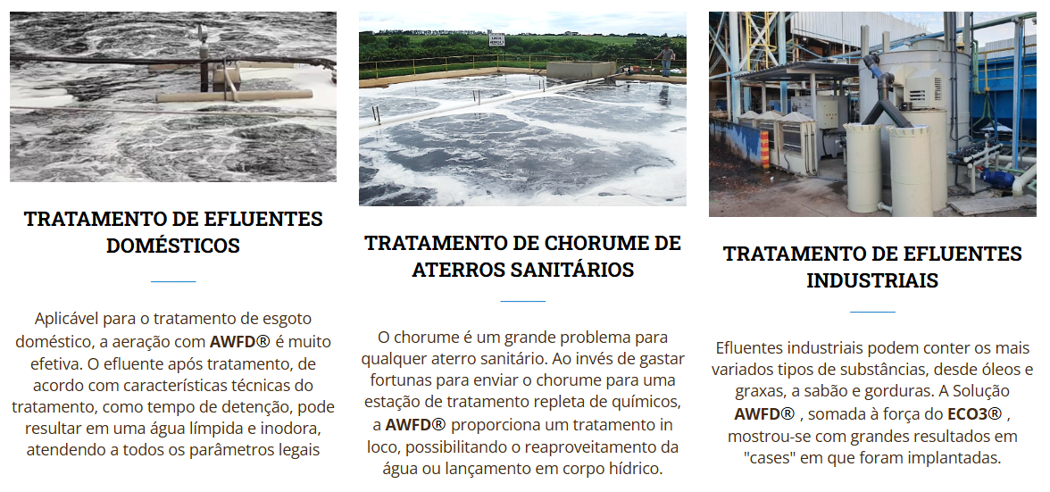
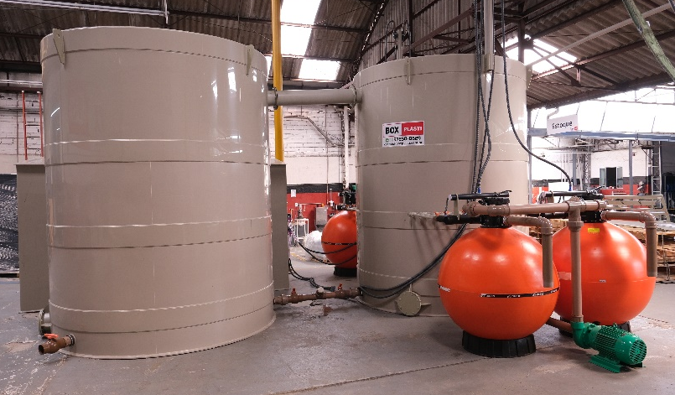
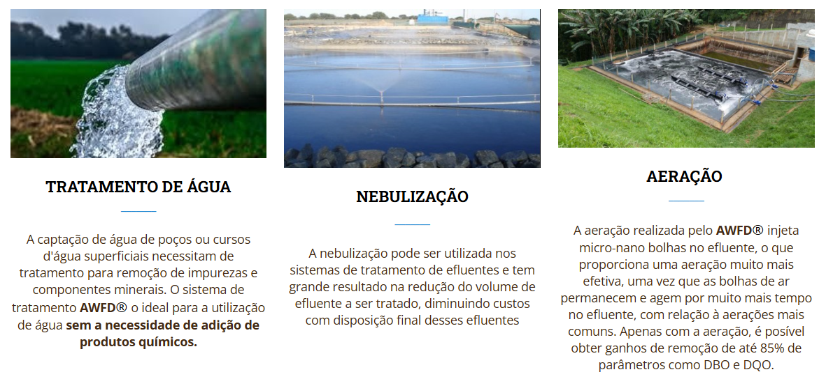
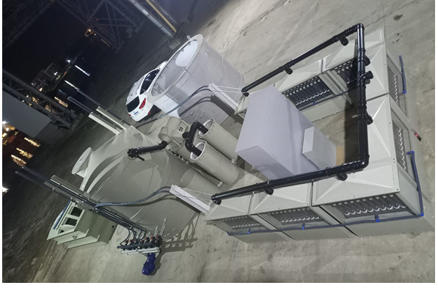
APLICAÇÕES
TRATAMENTO DE EFLUENTES HOSPITALARES

Slide 9
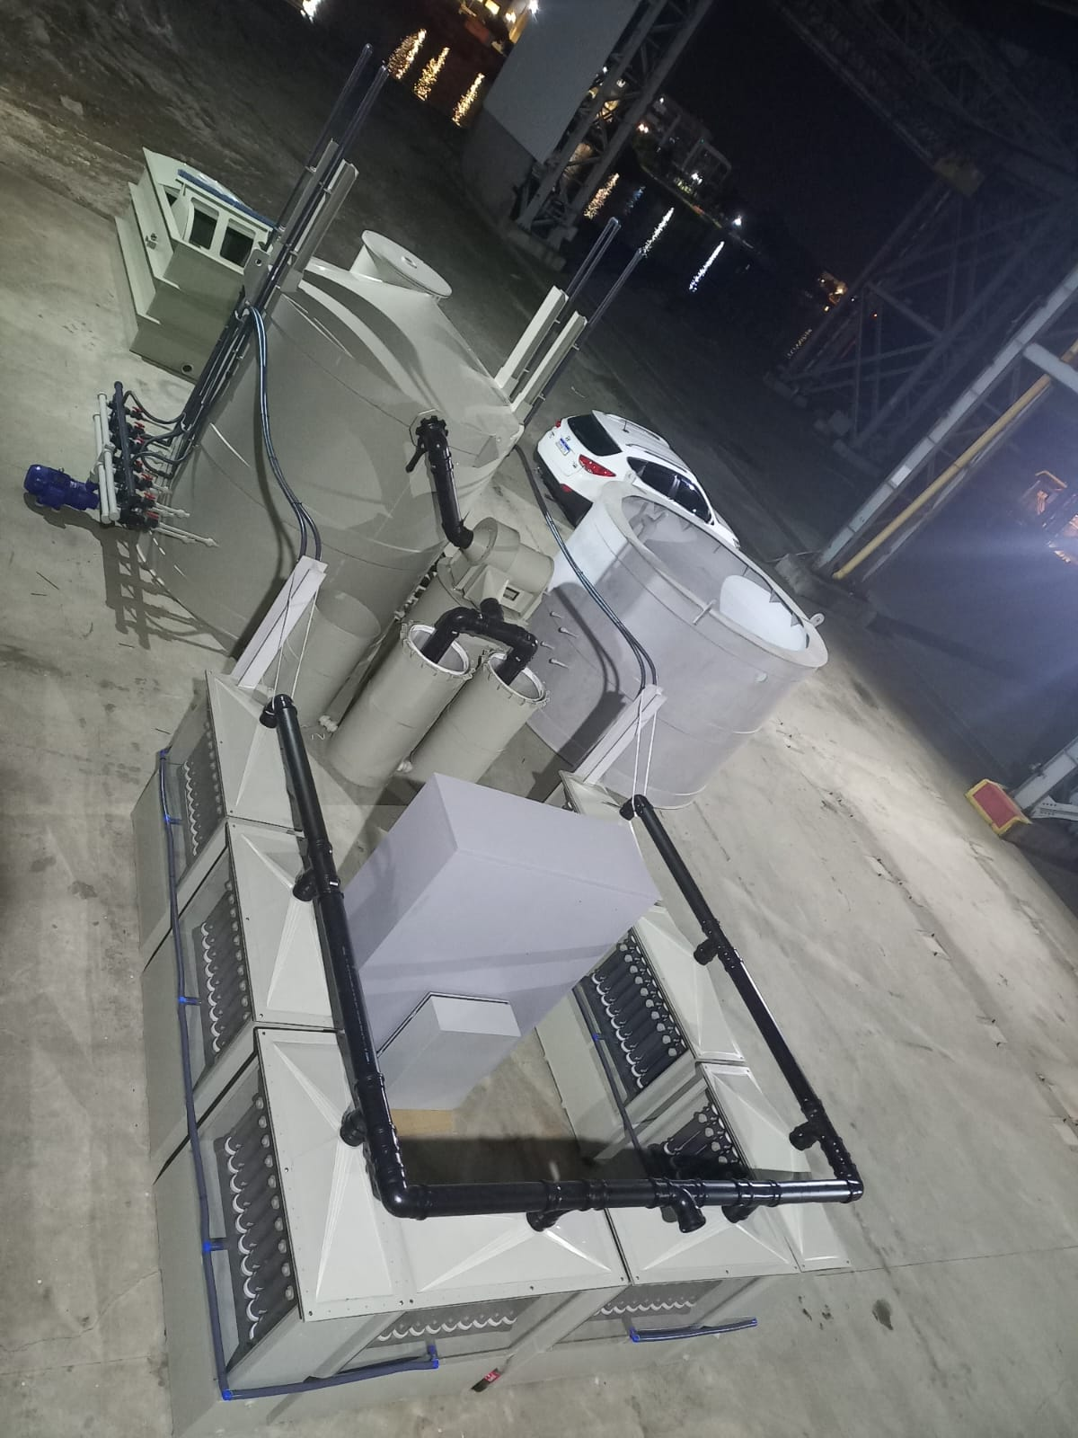
DIFERENCIAIS COMPETITIVOS
Sistema compacto e modular
Sem uso de produtos químicos
Redução de odores
Estabilidade operacional superior
Melhor relação custo-benefício

Slide 10
MODELO DE NEGÓCIO
Fornecimento dos equipamentos e da tecnologia
2. Sem investimento inicial pelo cliente, todo o CAPEX é por nossa conta
3. Locação de estação com manutenção e responsabilidade técnica da AWFD durante toda a vigência do contrato.

Slide 11
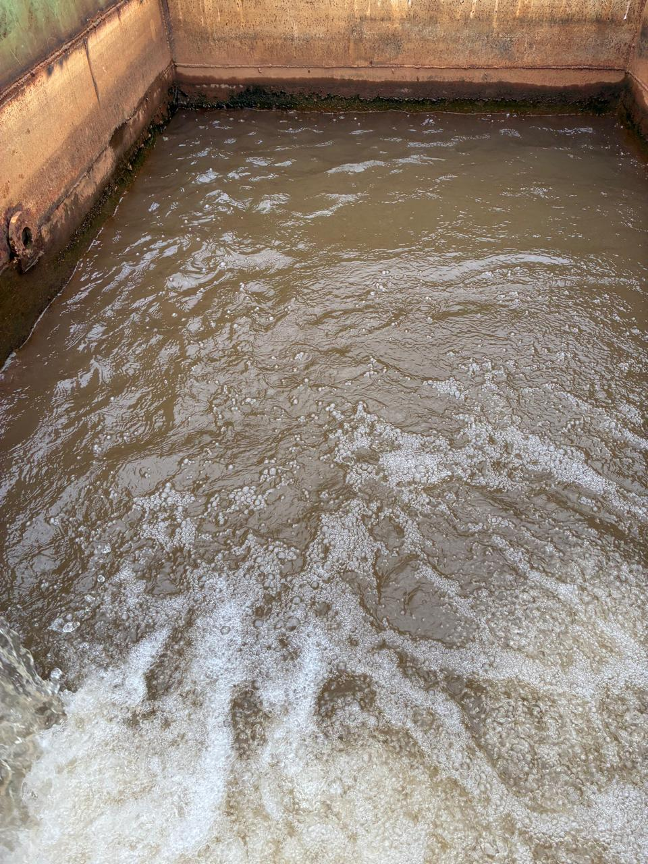
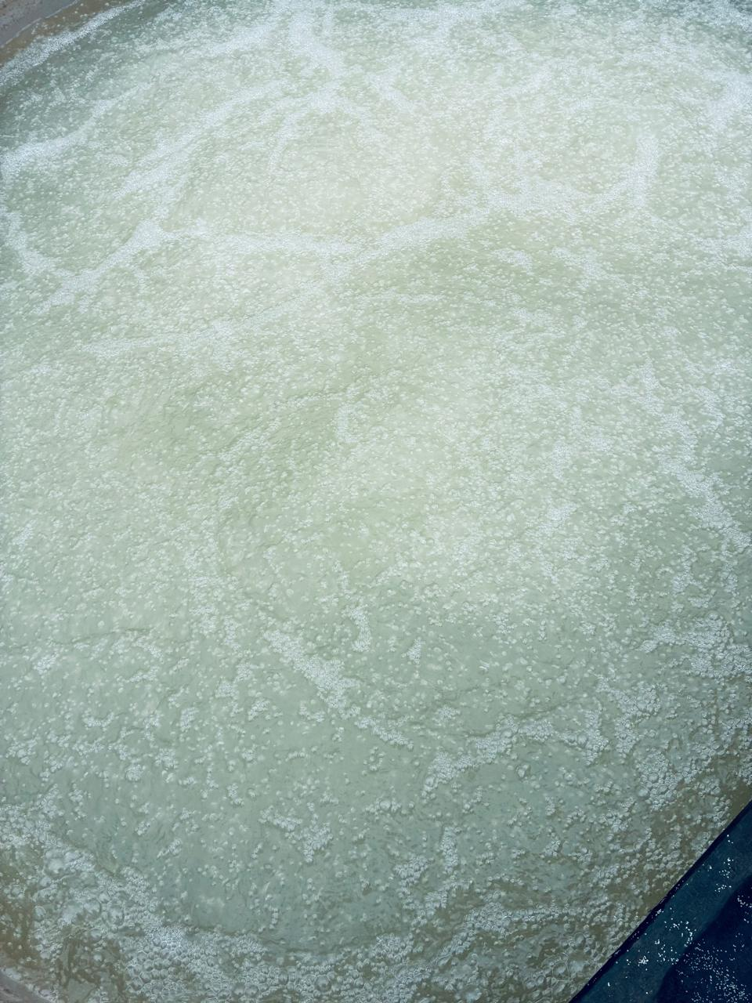
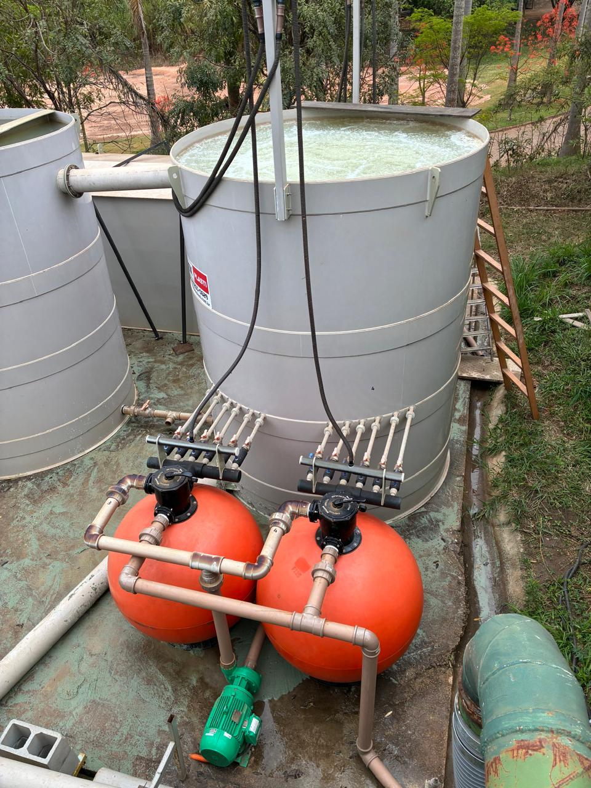
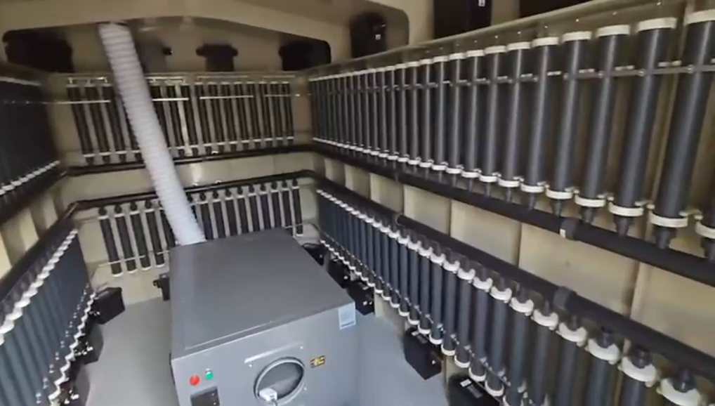
Estação de tratamento de água
Algumas Unidades Implantadas
Projeto instalado em Betim/MG, em parque de lazer. Tratamento de água de rio para fins não potáveis, com vazão de 200m³/h.

Slide 12
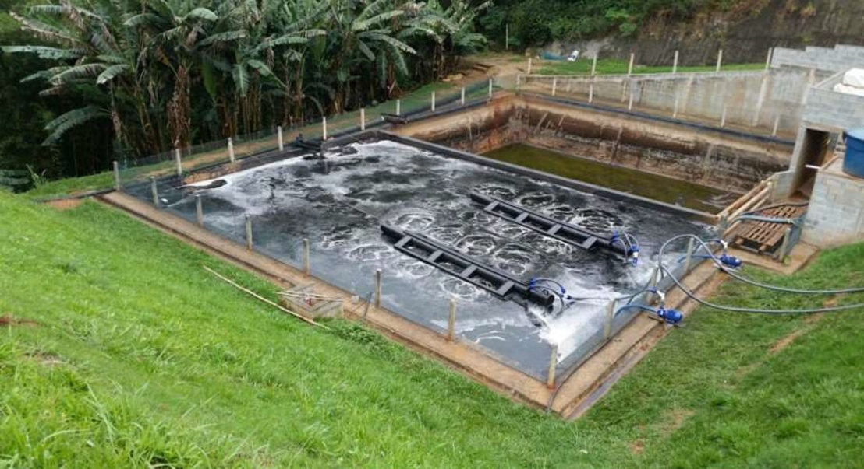
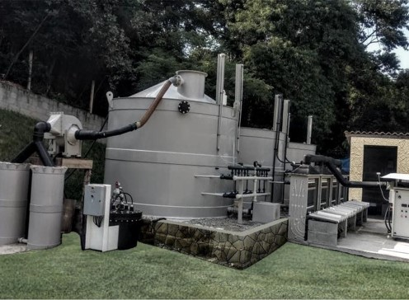
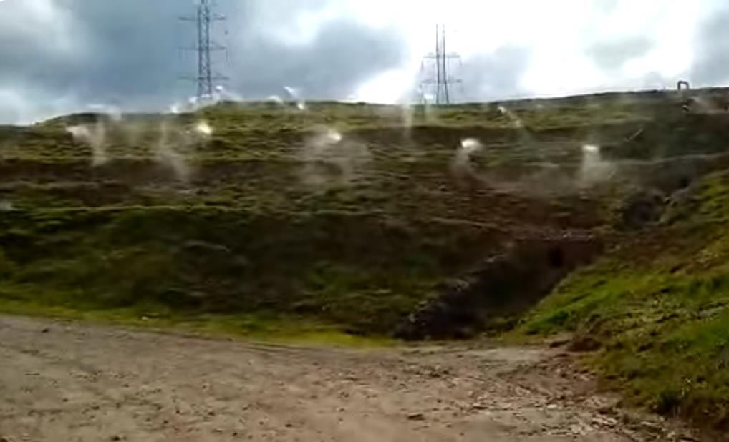
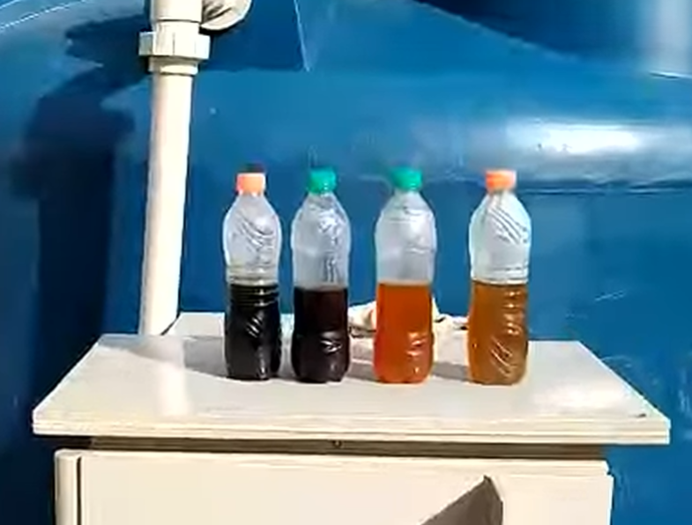
Estação de tratamento de chorume
Algumas Unidades Implantadas
Projeto instalado em Santana do Parnaíba/SP, em aterro sanitário. Tratamento de chorume de aterro comum, com vazão de 160m³/dia.

Slide 13
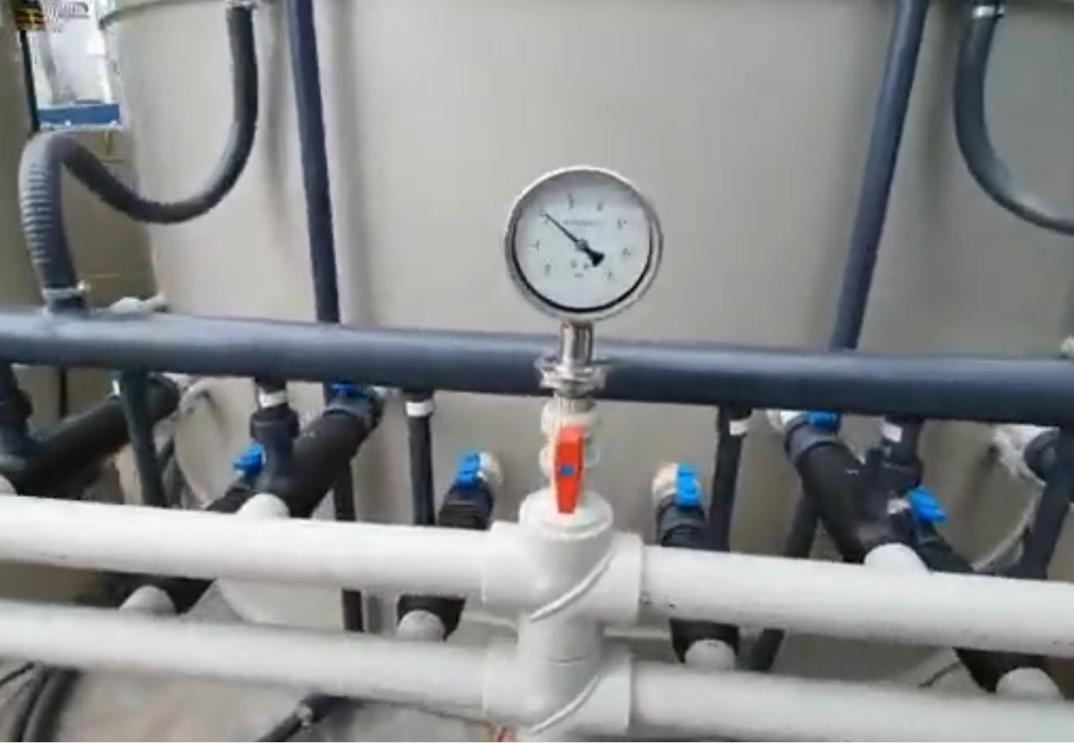
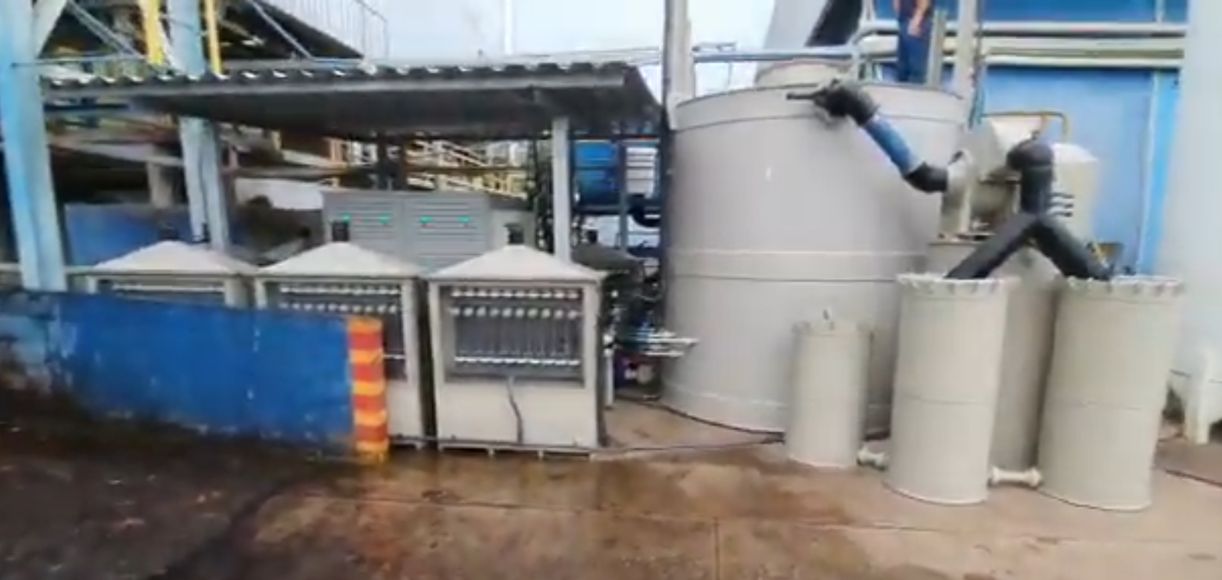
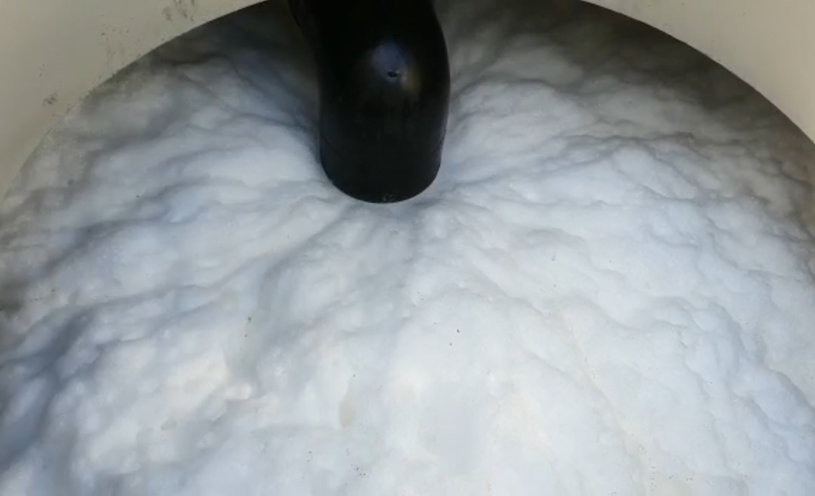
Estação de tratamento de efluente industrial
Projeto instalado em Fortaleza/CE, em lavanderia. Tratamento de efluente industrial, de lavagens de uniformes e vestimentas de diversas indústrias, com vazão de 30m³/hora.

Slide 14
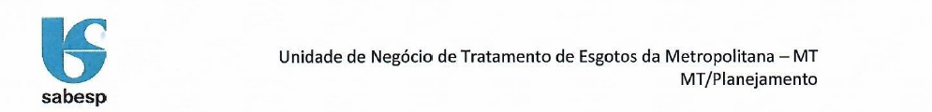
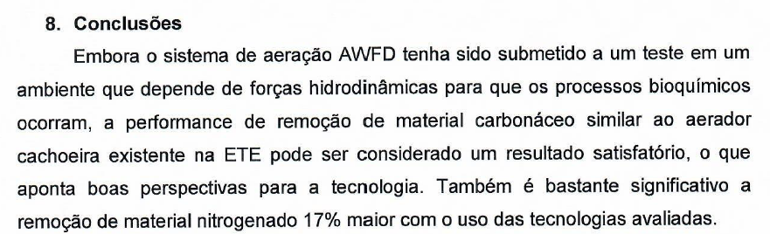
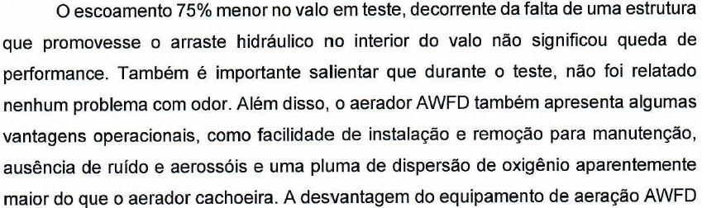
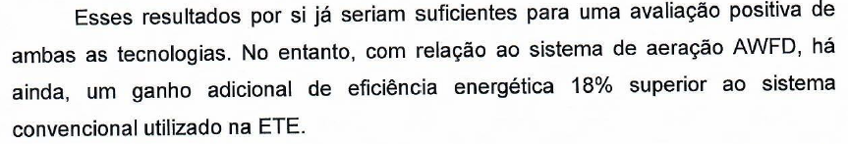
Pareceres técnicos, laudos de eficiência e atestados

Slide 15


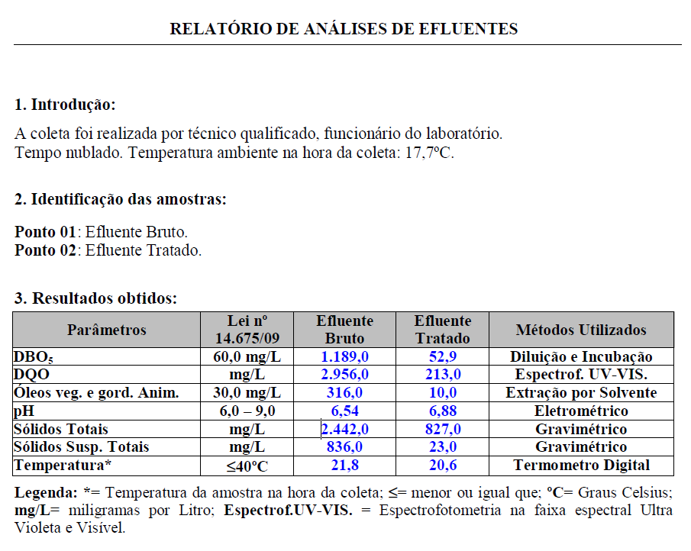
Pareceres técnicos, laudos de eficiência e atestados

Slide 16


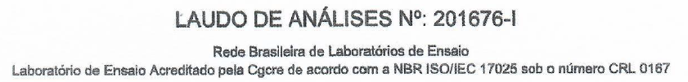


Pareceres técnicos, laudos de eficiência e atestados

Slide 17
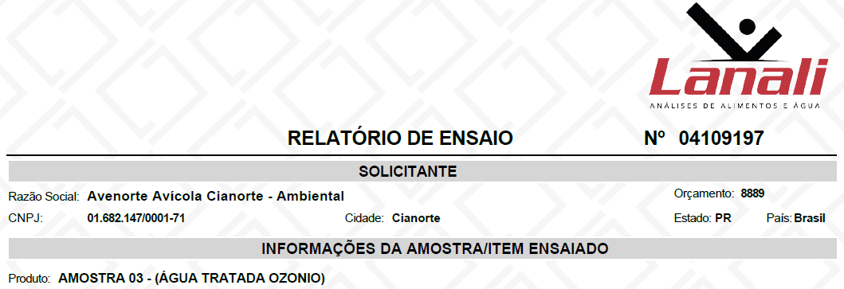

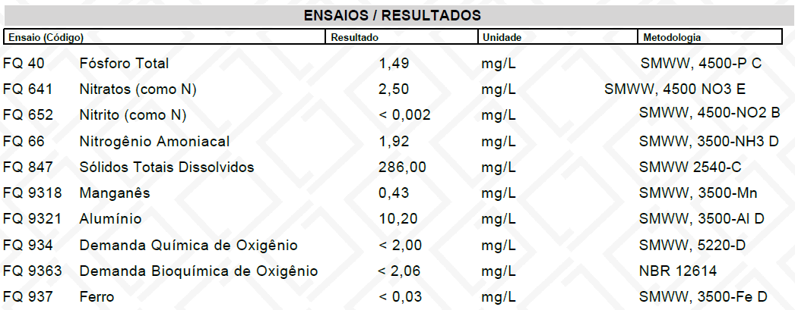
Pareceres técnicos, laudos de eficiência e atestados

Slide 18
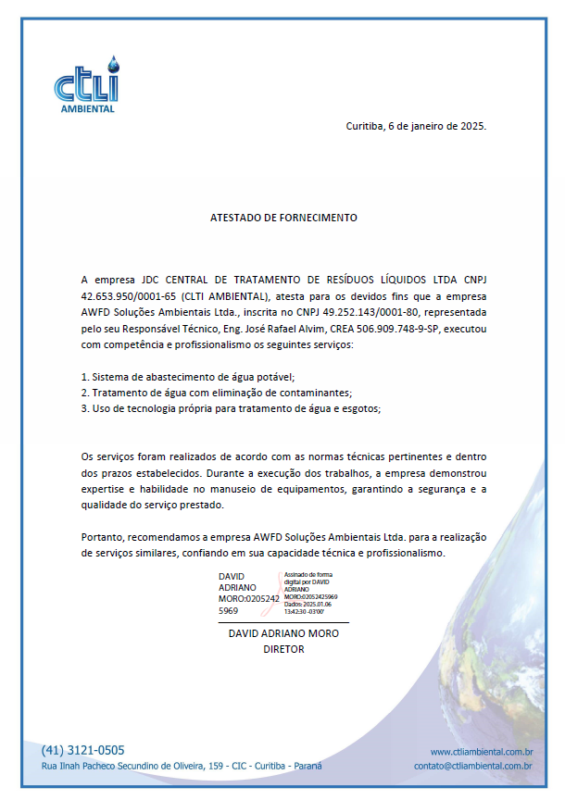
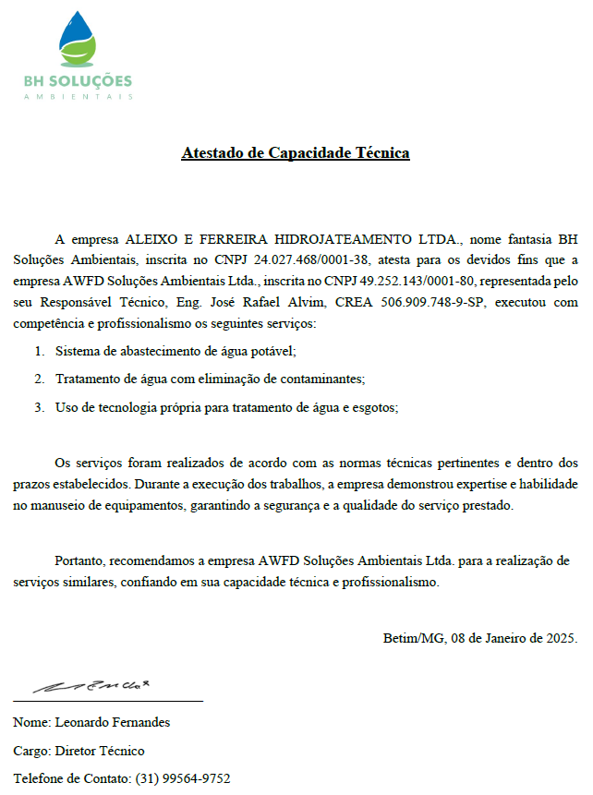
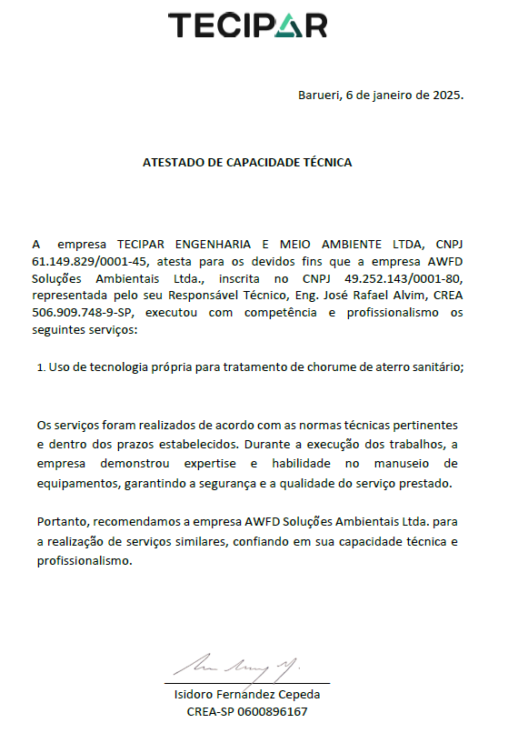
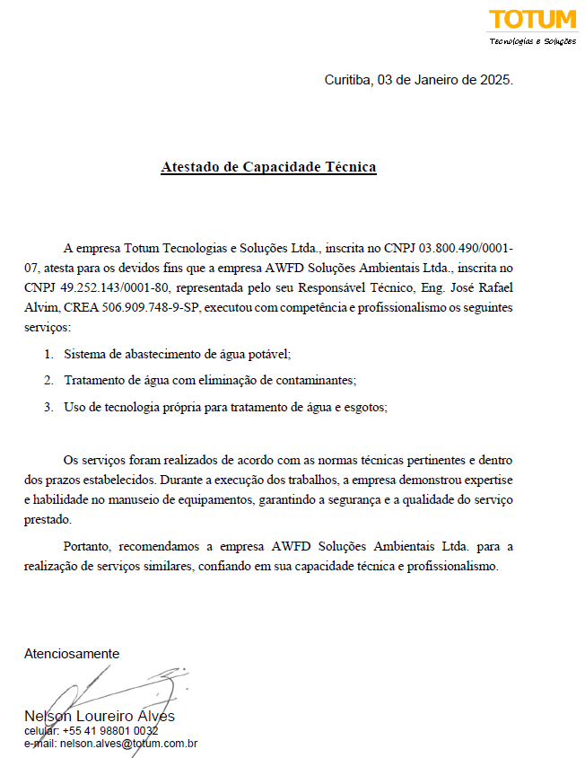
Pareceres técnicos, laudos de eficiência e atestados

Slide 19
Sua consulta para solução personalizada
Seu nome completo: __________________________________________________________________
Nome de tratamento: _______________________________________________
E-mail: ________________________________________ Telefone: (___) ________________________
Empresa: ____________________________________________________________________________________________
Local da instalação: Cidade: _______________________________________________________ UF: _____
Líquido a ser tratado: __________________________________________________________________________________
Volume diário a ser tratado: _____________ M³
Parâmetros médios efluente bruto: ____________, ____________, __________, ____________
Parâmetros desejados após o tratamento: ____________, __________, ________, __________
Tem lagoa de retenção: ___ sim ___ não
Volume da(s) lagoa _________ M³

Slide 20
Responsáveis Técnicos
João Sampaio Mariz
Sócio-Diretor
José Rafael Alvim
CREA/SP 506.909.749-9
CONTATOS
contato@awfd.com.br
Tel/Whatsapp: 11- 9 8429 8491
Rua Guararapes, 548 - Brooklin Paulista - São Paulo – SP
04561-000

